Slide 1
Điều khiển LED và Động cơ DC
SArduino Training 2018 cho THPT
Saigon Institute of Technology
Biên soạn: IT SaigonTech - 2018

Slide 2
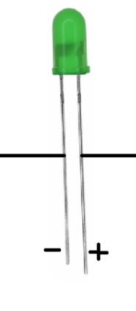
Điều khiển LED
Mạch Arduino tích hợp 1 LED trên mạch và được nối với chân số 13. Sơ đồ nguyên lý:
Để đèn sáng chân số 13 output HIGH, để tắt output LOW
LED
Chân số 13
Điện trở R
GND (LOW)

Slide 3
Code mẫu Pascal
uses STArduino; const
PIN = 13; procedure setup;
begin
pinMode(PIN, OUTPUT); {khoi tao chan 13 la tin hieu phat}
end;
procedure loop;
begin
digitalWrite(PIN, HIGH); {bat den LED (HIGH la co dong dien)}
delay(500); {doi 1/10 giay}
digitalWrite(PIN, LOW); {tat den LED bang cach thiet lap dong dien = LOW}
delay(500); {doi 1/10 giay}
end;
begin
setup;
loop;
end.

Slide 4
Code mẫu Arduino IDE (C/C++)
#define PIN 13
void setup(){
pinMode(PIN, OUTPUT); //khoi tao chan 13 la tin hieu phat
}
void loop(){
digitalWrite(PIN, HIGH); //bat den LED (HIGH la co dong dien)
delay(500); //doi 1/10 giay
digitalWrite(PIN, LOW); //tat den LED bang cach thiet lap dong dien = LOW
delay(500); //doi 1/10 giay
}

Slide 5
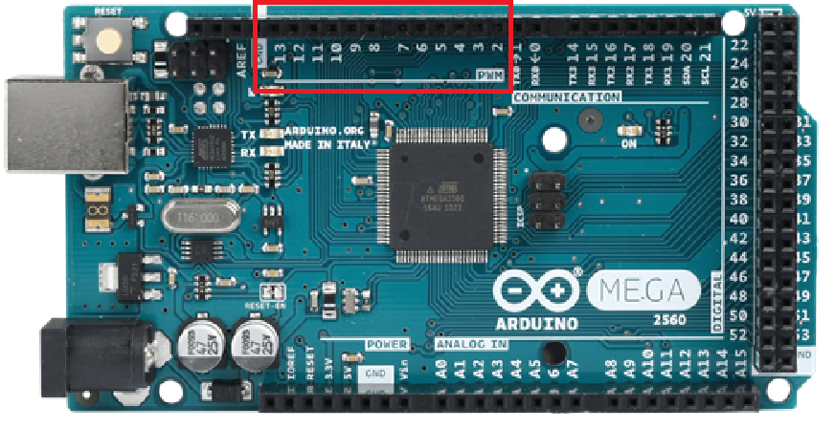
Điều khiển động cơ
Để điều khiển động cơ, cần quyết định chiều của động cơ bằng các chân IN1, IN2, IN3, IN4, IN5, IN6 và vận tốc động cơ bằng các chân EN1, EN2, EN3.
Lưu ý các chân EN1, EN2, EN3 cần nối vào các chân có chức năng PWM. Trên mạch Arduino sẽ có kí hiệu “PWM” cho các chân này.

Slide 6
Code mẫu Pascal
{Quay dong co theo 1 chieu trong 2
giay. Sau do quay chieu nguoc lai
trong 2 giay}
uses STArduino;
const
IN1=22;
IN2=23;
EN1=5;
procedure setup;
begin
pinMode(IN1,OUTPUT);
pinMode(IN2,OUTPUT);
pinMode(EN1,OUTPUT);
end;
procedure loop;
begin
digitalWrite(IN1,HIGH);
digitalWrite(IN2,LOW);
analogWrite(EN1,200);
delay(2000);
digitalWrite(IN1,LOW);
digitalWrite(IN2,HIGH);
analogWrite(EN1,200);
delay(2000);
end;
begin
setup;
loop;
end.

Slide 7
Code mẫu Arduino IDE (C/C++)
#define IN1 22
#define IN2 23
#define EN1 5
void setup(){
pinMode(IN1,OUTPUT);
pinMode(IN2,OUTPUT);
pinMode(EN1,OUTPUT);
}
void loop(){
digitalWrite(IN1,HIGH);
digitalWrite(IN2,LOW);
analogWrite(EN1,200);
delay(2000);
digitalWrite(IN1,LOW);
digitalWrite(IN2,HIGH);
analogWrite(EN1,200);
delay(2000);
}
/* Quay dong co theo 1 chieu trong 2
giay. Sau do quay chieu nguoc lai
trong 2 giay.*/

Slide 8
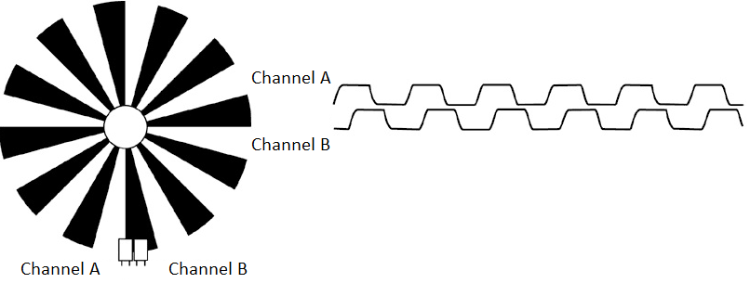
Cấu tạo encoder quadrature
-Gồm 1 đĩa tròn có khắc vạch trắng đen và 2 mắt đọc tương ứng 2 kênh A/B (Channel A/B).
-Khi mắt đọc (kênh) đang nằm trên vạch đen của đĩa tín hiệu là 0. Và ngược lại vạch trắng của đĩa tín hiệu là 1.
1
2
3
4
5
6
xung

Slide 9
Cấu tạo và ứng dụng
-Cấu tạo gồm 2 kênh A, B lệch pha nhau. Tùy nhà cung cấp encoder sẽ biết được số xung trên 1 vòng. Và dựa vào sự lệch pha của 2 kênh ta sẽ biết chiều quay của động cơ.
Ví dụ: động cơ GA25 có encoder 374 xung/ vòng: Nghĩa là khi động cơ quay được 1 vòng, các kênh này sẽ đếm được 374 xung.
-Ứng dụng: Cho động cơ GA25 quay trong 1 khoảng thời gian, ta nhận được a xung. Nghĩa là động cơ đã quay được (a/374) vòng. Tùy vào đường kính của bánh xe ta sẽ tính được quãng đường robot đã di chuyển.

Slide 10
Sử dụng thư viện Encoder.h
-Arduino IDE (C/C++) và Sarduino hỗ trợ thư viện để đọc encoder.
-Việc đọc xung Encoder sẽ được thực hiện qua
encRead()

Slide 11
Code mẫu Pascal
{Doc so xung encoder tu dong co, chi hien thi khi gia tri xung thay doi}
uses STArduino, STEncoder;
var encoder: Sencoder;
curPos: longint; procedure setup;
Begin
serialBegin(9600);
curPos := -1;
{Khai bao 2 kenh cua Encoder 1 là chan 2 và 30}
encInitialize(encoder, 2, 30)
end;
procedure loop;
var pos: longint;
begin
pos:= encRead(encoder);
{Doan code sau tac dung chi hien
thi khi xung thay doi}
if pos <> curPos then
begin
curPos := pos;
serialPrintLong(pos);
end;
end;
begin
setup;
loop;
end.
Lưu ý: để thấy xung thay đổi, học sinh cần dùng tay xoay động cơ 1 (hoặc kết hợp code điều khiển để động cơ tự quay).

Slide 12
Code mẫu Arduino IDE (C/C++)
/*Doc so xung encoder tu dong co, chi hien thi khi gia tri xung thay doi*/
#include <Encoder.h>
//Khai bao chan 2 kenh A/B
Encoder myEnc(2, 30);
long curPos = -1;
void setup() {
Serial.begin(9600);
}
void loop(){
long pos = myEnc.read();
/*Doan code sau tac dung chi hien
thi khi xung thay doi*/
if (pos != curPos){
curPos = pos;
Serial.println (pos);
}
}
Lưu ý: để thấy xung thay đổi, học sinh cần dùng tay xoay động cơ 1 (hoặc kết hợp code điều khiển để động cơ tự quay).
Tải thư viện Encoder tại đây: https://github.com/PaulStoffregen/Encoder

Slide 13
Động cơ | Mạch Arduino | Công dụng
1 | 22 | Truyền tín hiệu từ Arduino ra mạch khuêch đại để quyết định chiều động cơ sẽ quay. Loại tín hiệu Digital Output: HIGH/ LOW
 | 23
 | 5 | Quyết định tốc độ động cơ (PWM). Loại tín hiệu Analog Output: 0-255
 | 2 | Đọc số xung của kênh A (Encoder). Động cơ quay 1 vòng sẽ đếm được 374 xung từ chân này. Loại tín hiệu Digital Input: HIGH/ LOW
 | 30 | Đọc tín hiệu kênh B (Encoder) để biết chiều đang quay của động cơ. Loại tín hiệu Digital Input: HIGH/ LOW
2 | 24 | Truyền tín hiệu từ Arduino ra mạch khuêch đại để quyết định chiều động cơ sẽ quay. Loại tín hiệu Digital Output: HIGH/ LOW
 | 25
 | 6 | Quyết định tốc độ động cơ (PWM). Loại tín hiệu Analog Output: 0-255
 | 3 | Đọc số xung của kênh A (Encoder). Động cơ quay 1 vòng sẽ đếm được 374 xung từ chân này. Loại tín hiệu Digital Input: HIGH/ LOW
 | 32 | Đọc tín hiệu kênh B (Encoder) để biết chiều đang quay của động cơ. Loại tín hiệu Digital Input: HIGH/ LOW
3 | 26 | Truyền tín hiệu từ Arduino ra mạch khuêch đại để quyết định chiều động cơ sẽ quay. Loại tín hiệu Digital Output: HIGH/ LOW
 | 27
 | 7 | Quyết định tốc độ động cơ (PWM). Loại tín hiệu Analog Output: 0-255
 | 18 | Đọc số xung của kênh A (Encoder). Động cơ quay 1 vòng sẽ đếm được 374 xung từ chân này. Loại tín hiệu Digital Input: HIGH/ LOW
 | 34 | Đọc tín hiệu kênh B (Encoder) để biết chiều đang quay của động cơ. Loại tín hiệu Digital Input: HIGH/ LOW

Slide 14
Link tham khảo
https://www.pjrc.com/teensy/td_libs_Encoder.html
http://playground.arduino.cc/Main/RotaryEncoders

